Slide 1
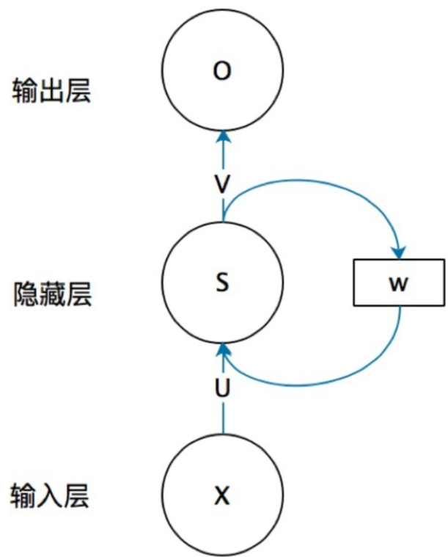
RNN循环层

Slide 2
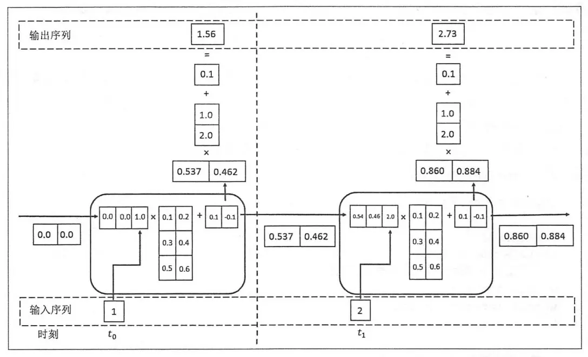
t_0时刻隐藏层输出
t_1时刻隐藏层输入

